Slide 1
Dinamik (MAK219)
2018-2019
Ondokuz Mayıs Üniversitesi
Mühendislik Fakültesi
Makine Mühendisliği Bölümü
Dr. Öğr. Üyesi Nurdan Bilgin

Slide 2
Bölüm 2
Parçacık Kinematiği
Bu ders kapsamında sırasıyla
Tek parçacığın
Parçacık Sisteminin ve
Rijit cisimlerin
kinematiğini ve kinetiğini çalışacağız.

Slide 3
Parçacık Kinematiği
Düzlemde Eğrisel Hareket
  Düzlemsel hareket: Hareket aynı yada paralel düzlemlerde gerçekleşmektedir
    Doğrusal hareket : Hareket bir hat boyunca gerçekleşmektedir.
    Eğrisel hareket: Hareket bir eğri boyunca gerçekleşmektedir.

Slide 4
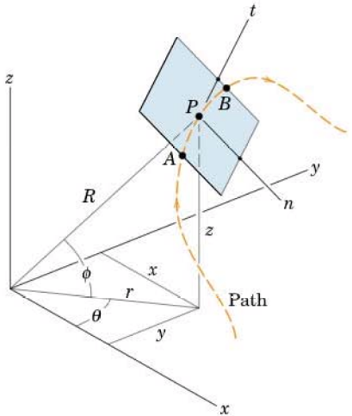
Düzlemde Eğrisel Hareket
P Parçacığının herhangi bir t zamandaki konumu bir çok biçimde ifade edilebilir.
Bu ifade biçimlerinin farklılığına koordinat sistemlerinin seçimi neden olur.
Koordinat sistemi, seçilen bir başlangıç noktasına göre bir cismin uzaydaki konumunu ifade etmek için geliştirilmiş ve genelleşmiş sistematiklerdir.

Slide 5
Düzlemde Eğrisel Hareket
Belli başlı koordinat sistemleri
  Kartezyen koordinatlar x, y, z
  Silindirik koordinatlar r, θ, z
  Küresel koordinatlar R, θ, Φ

Slide 6
Düzlemde Eğrisel Hareket
Ayrıca dinamik problemlerin çözümünde sıkça karşılaşılan başka bir hareket tanımlama biçimide teğetsel ve normal bileşenlerden oluşan hareket tanımlama sistematiğidir.
  Parçacığın hareketi t teğeti ve n normal eğrisi boyunca alınan ölçülerle tanımlanabilir.
  Bu ölçümlere yol değişkenleri adı verilir

Slide 7
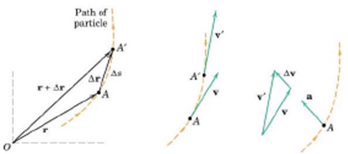
Düzlemde Eğrisel Hareket
Hız: A ve A’ noktaları arasında parçacığın ortalama hızı V_{Δv}= Δr/ Δt olarak tanımlanabilir. Ortalama hızın yönü Δr ile aynı yönde, büyüklüğü ise Δr bölü Δt kadardır.
Ortalama hız=Sürat

Slide 8
Düzlemde Eğrisel Hareket
Bir parçacığın anlık hızı v, zaman aralığı sıfıra yaklaşırken yani çok çok küçük zaman aralıklarında ölçülen hızdır. Şu şekilde ifade edilir.
Şimdi yaptığımız tanımı vektör bileşenleri yani yön ve büyüklük içerecek şekilde genişletelim. Bir vektörün türevide bir vektördür ve yön ve büyüklük bilgisi içerir.
Hızın v, büyüklüğüne sürat diyoruz ve sürat skaler bir büyüklük olarak şu şekilde ifade edilir.

Slide 9
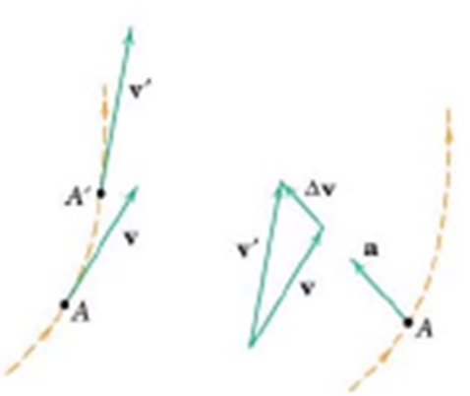
Düzlemde Eğrisel Hareket
İvme: A ve A’ noktaları arasında, parçacığın ortalama ivmesi Δv/ Δt olarak tanımlanır. İvmenin yönü, hız ile aynı yönde, büyüklüğü ise Δv bölü Δt şeklindedir.
Anlık ivme a, ivmenin Δt sıfıra yaklaşırken ölçülen değerleridir.
Tanımlı yol üzerinde herhangi bir anda, ivme bulunan noktanın yolun eğrilik merkezine doğru normalidir.

Slide 10
Düzlemde Eğrisel Hareket
Hareketin Görselleştirilmesi: Her bir konum vektörünün yola teğet olan bir hız vektörü vardır. Eğer bu hız vektörleri keyfi olarak belirlenmiş bir C noktasına yerleştirilirse oluşan yeni eğriye hodograf denir. Bu hız vektörlerinin türevi ivmeyi verecektir ve ivmeler hodograf teğet olacaktır.

Slide 11
Düzlemde Eğrisel Hareket
  Düzlemde Karesel (Kartezyen) koordinatlar x, y
  Normal ve Teğetsel Koordinatlar n,t
  Kutupsal koordinatlar r, θ

Slide 12
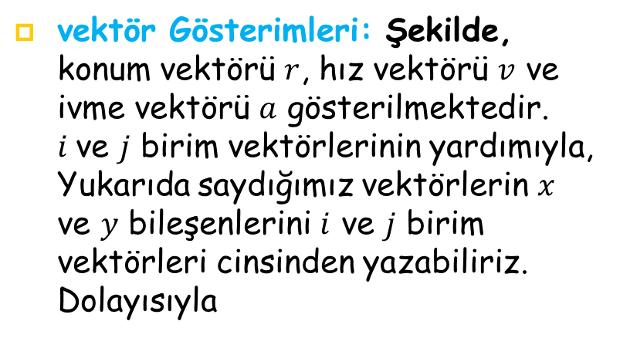
Düzlemde Karesel koordinatlar x, y
vektör Gösterimleri: Şekilde, konum vektörü $r$, hız vektörü $v$ ve ivme vektörü $a$ gösterilmektedir. $i$ve $j$ birim vektörlerinin yardımıyla, Yukarıda saydığımız vektörlerin $x$ ve $y$ bileşenlerini $i$ ve $j$ birim vektörleri cinsinden yazabiliriz. Dolayısıyla
Şekilde görüldüğü gibi, hızın yönü daima yola teğettir.

Slide 13
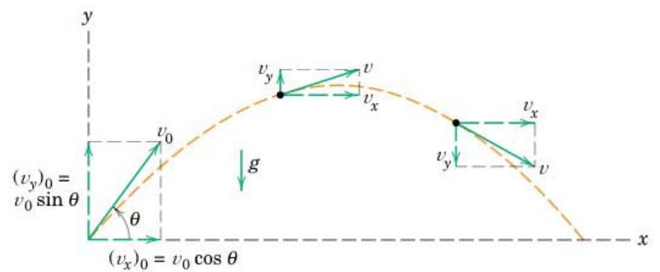
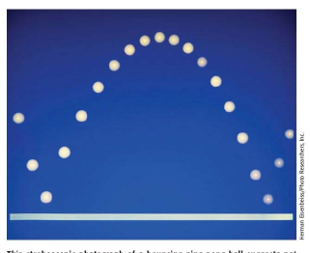
Düzlemde Karesel koordinatlar x, y
Eğik Atış Hareketi: İki boyutlu kinematik teorinin önemli bir uygulaması:
İhmal ve Kabuller:
  Aerodinamik sürüklenmeyi ve dünyanın dönmesi ve eğimini ihmal ediyoruz.
  Yükseklik değişimi yeterince küçük olduğu için yerçekimi ivmesi sabit kabul ediliyor.
Şekilde, ivme bileşenleri
Bu sabit ivmelerin integrasyonu sonucunda elde edilen denklemler şu şekildedir.
Sıçrayan pinpon topunun seri fotoğrafı sadece hareketin eğrisel yolunu göstermiyor aynı zamanda tepede hızın yavaşladığını da gösteriyor.

Slide 14
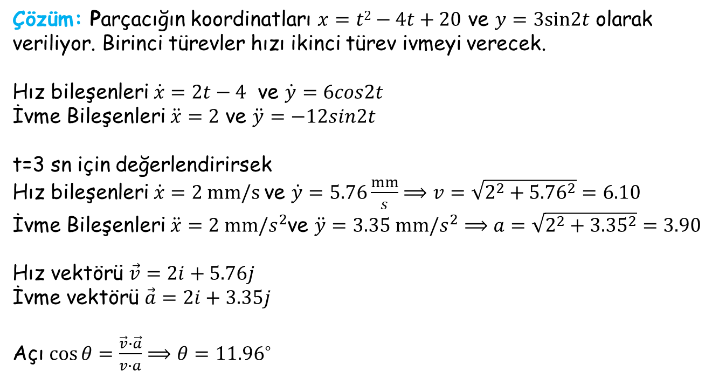
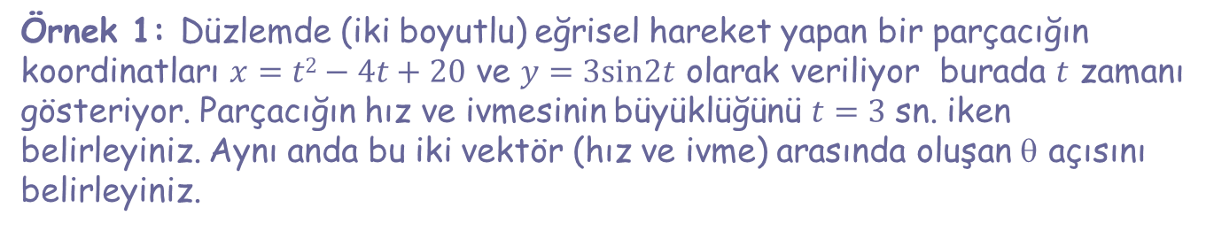
Örnek 1: Düzlemde (iki boyutlu) eğrisel hareket yapan bir parçacığın koordinatları $x=t2−4t+20$ ve $y=3sin2t$ olarak veriliyor burada $t$ zamanı gösteriyor. Parçacığın hız ve ivmesinin büyüklüğünü $t=3$ sn. iken belirleyiniz. Aynı anda bu iki vektör (hız ve ivme) arasında oluşan $$ açısını belirleyiniz.
Çözüm: Parçacığın koordinatları $x=t2−4t+20$ ve $y=3sin2t$ olarak veriliyor. Birinci türevler hızı ikinci türev ivmeyi verecek.
Hız bileşenleri $\dot{x}=2t−4$ ve $\dot{y}=6cos2t$
İvme Bileşenleri $\ddot{x}=2$ ve $\ddot{y}=−12sin2t$
t=3 sn için değerlendirirsek
Hız bileşenleri $\dot{x}=2 mm/s$ve $\dot{y}=5.76\frac{mm}{s}⟹v=\sqrt{2^{2}+{5.76}^{2}}=6.10$
İvme Bileşenleri $\ddot{x}=2 mm/s^{2}$ve $\ddot{y}=3.35 mm/s^{2}⟹a=\sqrt{2^{2}+{3.35}^{2}}=3.90$
Hız vektörü $\vec{v}=2i+5.76j$
İvme vektörü $\vec{a}=2i+3.35j$
Açı $\cos{θ=\frac{\vec{v}∙\vec{a}}{v∙a}}⟹$ $θ={11.96}^{∘}$

Slide 15
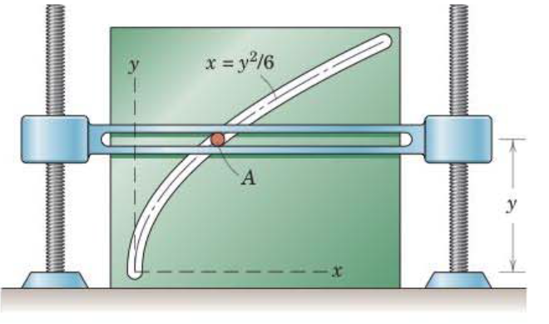
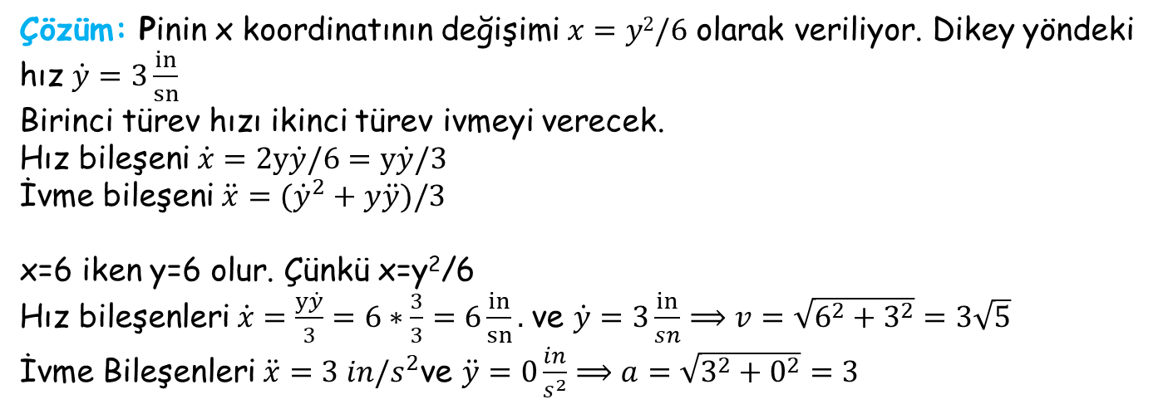
Örnek 2: A pini belirli bir aralıkta sabit parabolik yuva içerisinde hareket etmeye zorlanıyor. Bu esnada y-yönündeki hızı sabit ve 3 in/s olarak verilmektedir. Burada bütün ölçümler inç ve saniye olarak yapılmaktadır. A pini x=6 in. Noktasına geldiğinde hızını ve ivmesini hesaplayınız.
Çözüm: Pinin x koordinatının değişimi $x=y2/6$ olarak veriliyor. Dikey yöndeki hız $\dot{y}=3\frac{in}{sn}$
Birinci türev hızı ikinci türev ivmeyi verecek.
Hız bileşeni $\dot{x}=2y\dot{y}/6=y\dot{y}/3$
İvme bileşeni $\ddot{x}=({\dot{y}}^{2}+y\ddot{y})/3$
x=6 iken y=6 olur. Çünkü x=y²/6
Hız bileşenleri $\dot{x}=\frac{y\dot{y}}{3}=6∗\frac{3}{3}=6\frac{in}{sn}.$ve $\dot{y}=3\frac{in}{sn}⟹v=\sqrt{6^{2}+3^{2}}=3\sqrt{5}$
İvme Bileşenleri $\ddot{x}=3 in/s^{2}$ve $\ddot{y}=0\frac{in}{s^{2}}⟹a=\sqrt{3^{2}+0^{2}}=3$

Slide 16
Normal ve Teğetsel Koordinatlar n,t
  Düzlemde Karesel (Kartezyen) koordinatlar x, y
  Normal ve Teğetsel Koordinatlar n,t
  Kutupsal koordinatlar r, θ

Slide 17
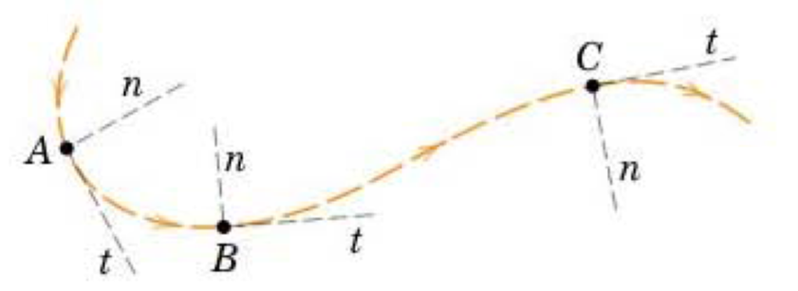
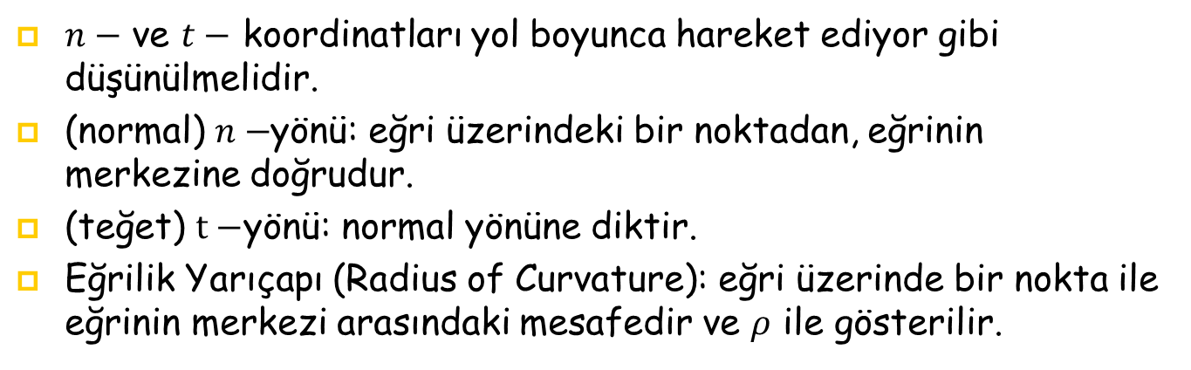
Normal ve Teğetsel Koordinatlar n,t
$n−$ ve $t−$ koordinatları yol boyunca hareket ediyor gibi düşünülmelidir.
(normal) $n−$yönü: eğri üzerindeki bir noktadan, eğrinin merkezine doğrudur.
(teğet) $t−$yönü: normal yönüne diktir.
Eğrilik Yarıçapı (Radius of Curvature): eğri üzerinde bir nokta ile eğrinin merkezi arasındaki mesafedir ve $ρ$ ile gösterilir.

Slide 18
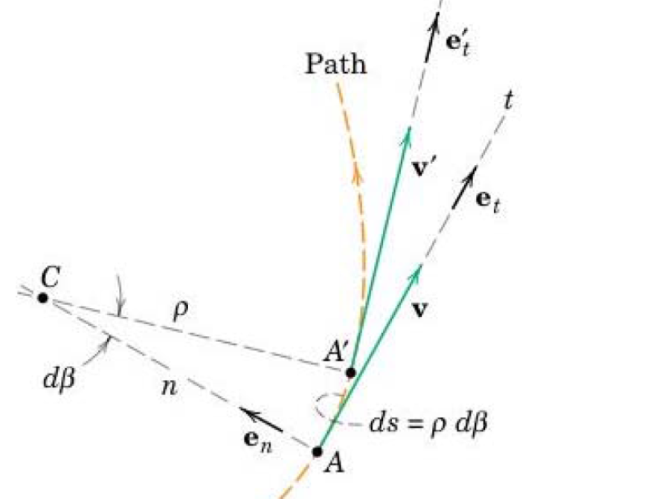
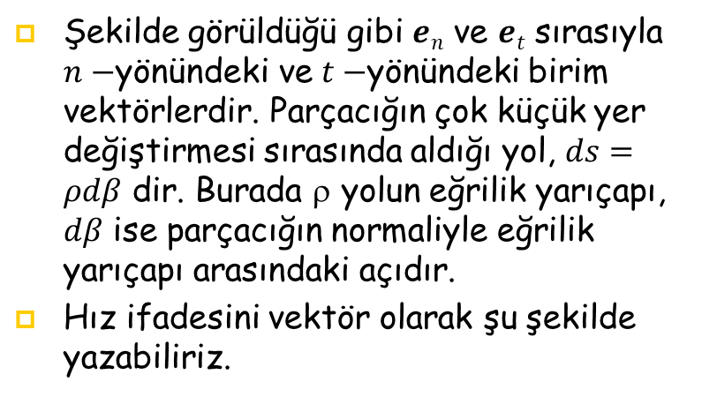
Normal ve Teğetsel Koordinatlar n,t
Şekilde görüldüğü gibi $en$ ve $et$ sırasıyla $n−$yönündeki ve $t−$yönündeki birim vektörlerdir. Parçacığın çok küçük yer değiştirmesi sırasında aldığı yol, $ds=ρdβ$ dir. Burada $$ yolun eğrilik yarıçapı, $dβ$ ise parçacığın normaliyle eğrilik yarıçapı arasındaki açıdır.
Hız ifadesini vektör olarak şu şekilde yazabiliriz.

Slide 19
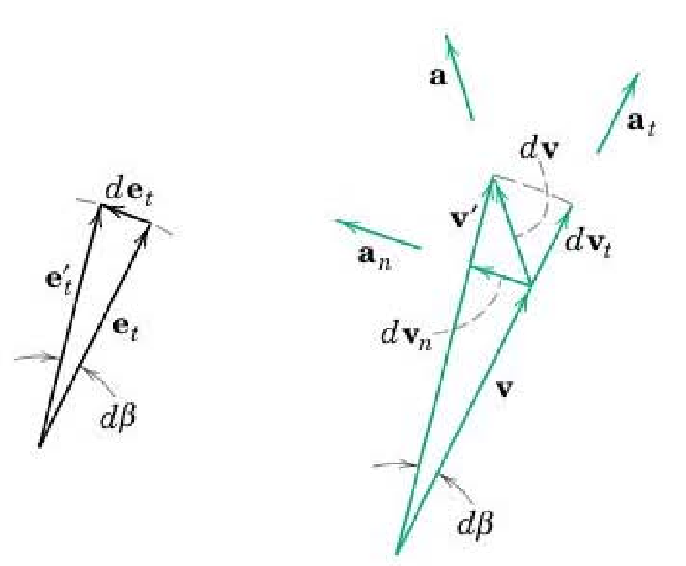
Normal ve Teğetsel Koordinatlar n,t
Bilinen türev kurallarını uygulayarak v’nin türevini alırsak, aşağıdaki ivme ifadesini elde ederiz.

Slide 20
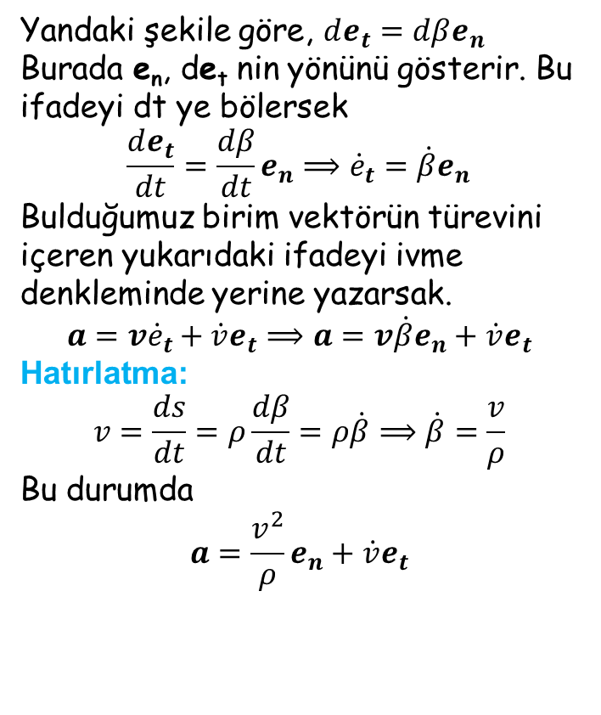
Normal ve Teğetsel Koordinatlar n,t
Yandaki şekile göre, $de_{t}=dβe_{n}$ Burada e_{n}, de_{t} nin yönünü gösterir. Bu ifadeyi dt ye bölersek
$$\frac{de_{t}}{dt}=\frac{dβ}{dt}e_{n}⟹{\dot{e}}_{t}=\dot{β}e_{n}$$
Bulduğumuz birim vektörün türevini içeren yukarıdaki ifadeyi ivme denkleminde yerine yazarsak.
$$a=v{\dot{e}}_{t}+\dot{v}e_{t}⟹a=v\dot{β}e_{n}+\dot{v}e_{t}$$
Hatırlatma:
$$v=\frac{ds}{dt}=ρ\frac{dβ}{dt}=ρ\dot{β}⟹\dot{β}=\frac{v}{ρ}$$
Bu durumda
$$a=\frac{v^{2}}{ρ}e_{n}+\dot{v}e_{t}$$

Slide 21
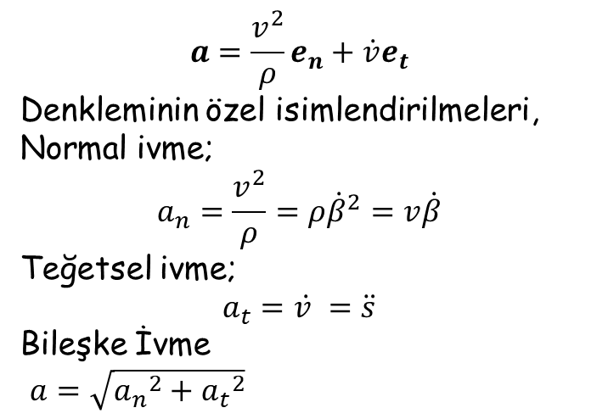
Normal ve Teğetsel Koordinatlar n,t
$$a=\frac{v^{2}}{ρ}e_{n}+\dot{v}e_{t}$$
Denkleminin özel isimlendirilmeleri,
Normal ivme;
$$a_{n}=\frac{v^{2}}{ρ}=ρ{\dot{β}}^{2}=v\dot{β}$$
Teğetsel ivme;
$$a_{t}=\dot{v }=\ddot{s}$$
Bileşke İvme
$a=\sqrt{{a_{n}}^{2}+{a_{t}}^{2}}$

Slide 22
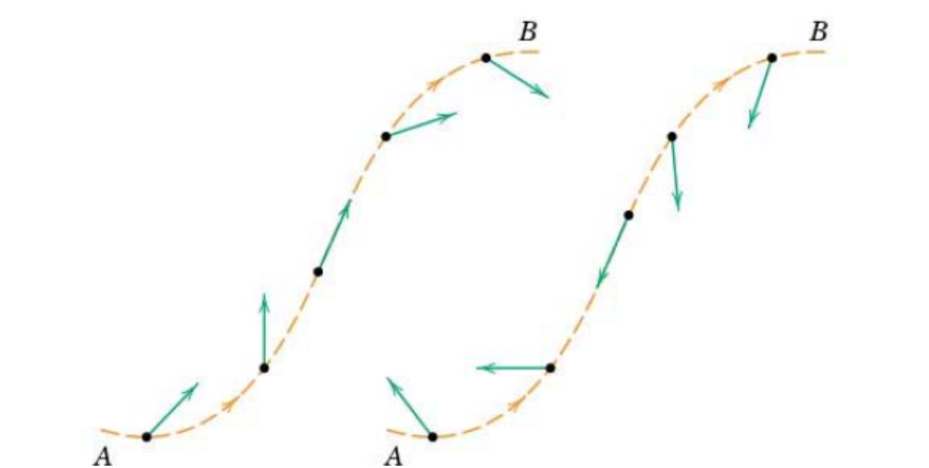
Normal ve Teğetsel Koordinatlar (n-t)
Geometrik Yorum: Önemli!!! a_{n} daima eğrilik merkezi C’ye doğrudur. Diğer taraftan, ivmenin teğetsel bileşeni eğer hız artıyorsa pozitif t-yönünde, hız azalıyorsa negatif t-yönündedir.
Hız artıyor
(a)
Hız düşüyor
(b)
A’da B’ye hareket eden bir parçacık için ivme vektörleri

Slide 23
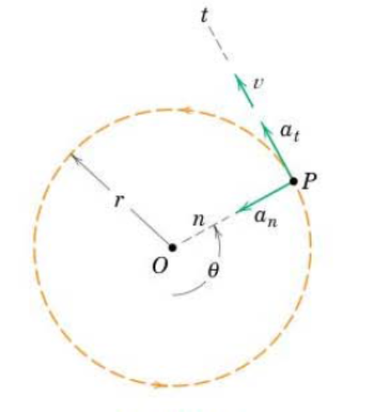
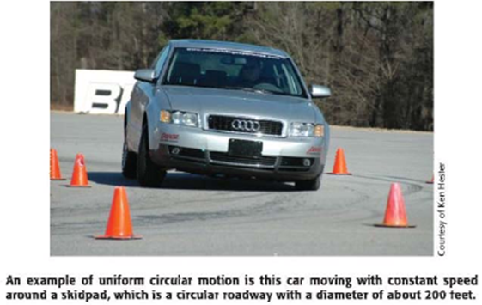
Dairesel Hareket
Dairesel hareket düzlemde eğrisel hareketin önemli bir özel durumudur.
Burada eğrilik yarıçapı ρ sabit bir r yarıçapı olur ve β açısıda, OP’ye göre uygun bir referansdan ölçülen θ açısıyla ifade edilir.
Bu özel durum için P parçacığının hız ve ivme bileşenleri şu şekildedir.

Slide 24
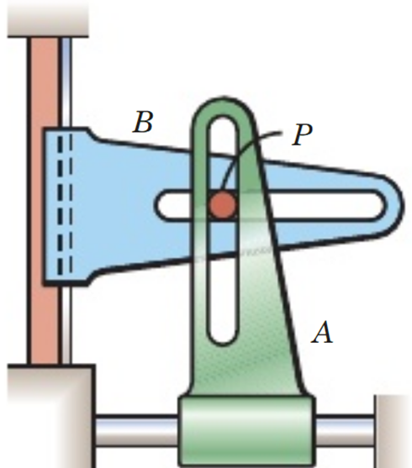













Örnek1: P pini A ve B slotlarıyla kısıtlanmış olarak hareket etmektedir. A slotunun hızı sağa doğru 0.2 m/s ve ivmeside yavaşlama yönünde yani -0.75 m/s2 dir. Aynı zamanda B, aşağı doğru 0.15 m/ hıza sahiptir ve onunda ivmesi yavaşlama yönünde -0.5 m/s2 dir. Bu durumda eğrilik yarıçapı ρ’yu bulunuz.
Çözüm:
$$\vec{v_{A}}$$
$$β$$
4
$$\vec{v_{B}}$$
5
3
$$\vec{v}$$
$$θ$$
$$t$$
$$β$$
$$θ$$
$$\vec{a_{B}}$$
$$\vec{a_{A}}$$
$$β$$
$$θ$$
$$t$$

Slide 25
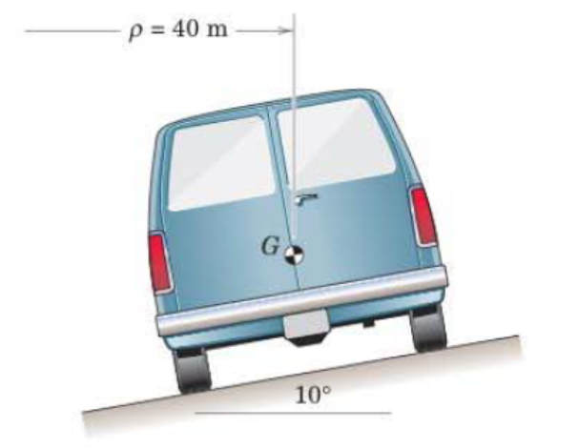
Örnek2: Bir minibüs eğrilik yarışapı 40 m ve yatış açısı 10° olan yol üzerinde durgunluktan harekete başlıyor. Minibüsün ileri doğru sabit ivmesi 1.8 m/s2 olduğuna göre 5 saniye sonundaki toplam ivmesini hesaplayınız.
Çözüm: İleri doğru sabit ivme
İlk hız $v_{0}=0$

Slide 26
Problem Çözümleri

Slide 27
Eğik Atış Problemi
Bir cisim şekilde görülen başlangıç koşulları ile fırlatılıyor. Şekilde s ile gösterilen eğimli yolun uzunluğunu ve cismin toplam uçuş zamanını bulunuz.

Slide 28
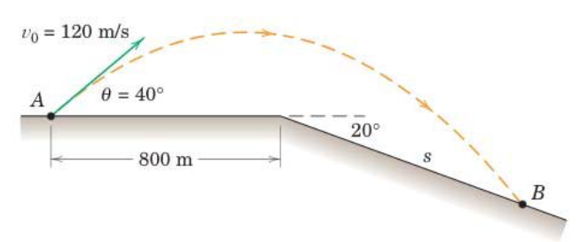
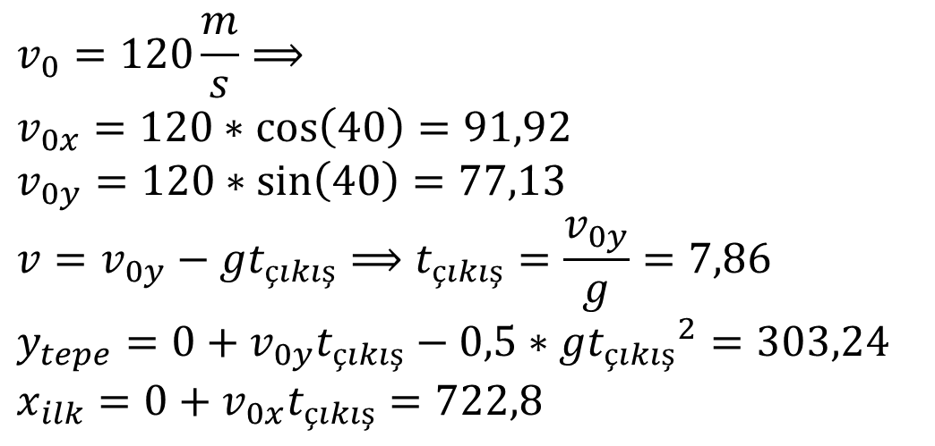
Eğik Atış Problemi
$$v_{0}=120\frac{m}{s}⟹$$
$$v_{0x}=120∗\cos\left(40\right)=91,92$$
$$v_{0y}=120∗\sin\left(40\right)=77,13$$
$$v=v_{0y}−gt_{çıkış}⟹t_{çıkış}=\frac{v_{0y}}{g}=7,86$$
$$y_{tepe}=0+v_{0y}t_{çıkış}−0,5∗g{t_{çıkış}}^{2}=303,24$$
$$x_{ilk}=0+v_{0x}t_{çıkış}=722,8$$

Slide 29
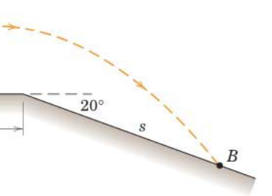
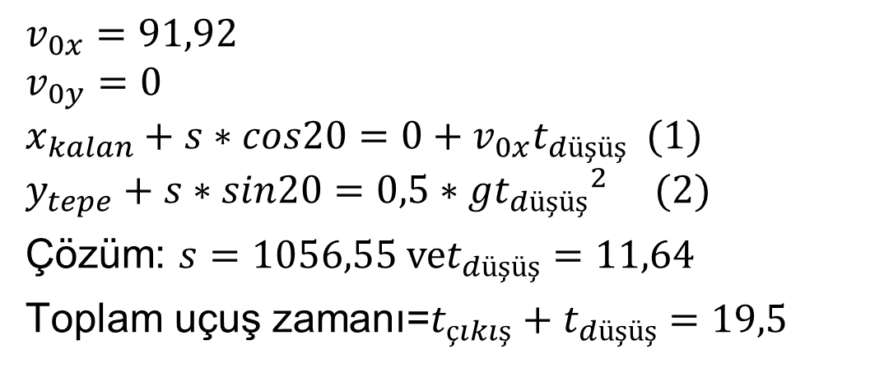
Eğik Atış Problemi
yçıkış+sin(20)
Xkalan+scos(20)
$$v_{0x}=91,92$$
$$v_{0y}=0$$
$$x_{kalan}+s∗cos20=0+v_{0x}t_{düşüş} (1)$$
$$y_{tepe}+s∗sin20=0,5∗g{t_{düşüş}}^{2} (2)$$
Çözüm: $s=1056,55 vet_{düşüş}=11,64$
Toplam uçuş zamanı=${t_{çıkış}+t}_{düşüş}=19,5$

Slide 30
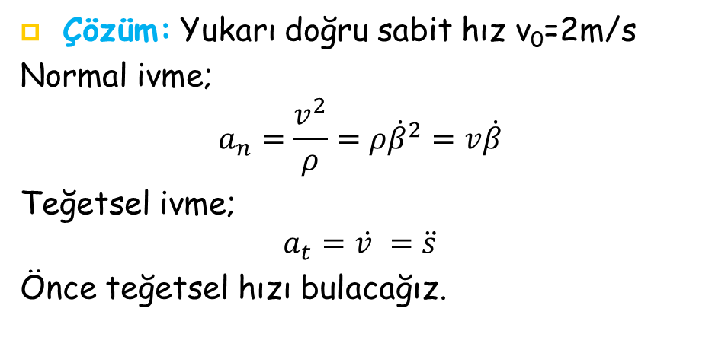
Normal ve Teğetsel Koordinatlar (n-t)
Problem 1: Aşağıdaki mekanizmada, A pininin hareketi dairesel bir slot üzerinde, B parçasıyla kontrol ediliyor. B parçası bir vida yardımıyla v₀=2m/s sabit başlangıç hızıyla hareket ediyor. θ=30° olduğu zaman A pininin normal ve teğetsel ivmesini bulunuz.
Çözüm: Yukarı doğru sabit hız v₀=2m/s
Normal ivme;
$$a_{n}=\frac{v^{2}}{ρ}=ρ{\dot{β}}^{2}=v\dot{β}$$
Teğetsel ivme;
$$a_{t}=\dot{v }=\ddot{s}$$
Önce teğetsel hızı bulacağız.

Slide 31
Normal ve Teğetsel Koordinatlar (n-t)
Problem 1: Aşağıdaki mekanizmada, A pininin hareketi dairesel bir slot üzerinde, B parçasıyla kontrol ediliyor. B parçası bir vida yardımıyla v₀=2m/s sabit başlangıç hızıyla hareket ediyor. θ=30° olduğu zaman A pininin normal ve teğetsel ivmesini bulunuz.

Slide 32
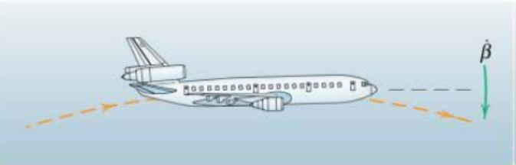
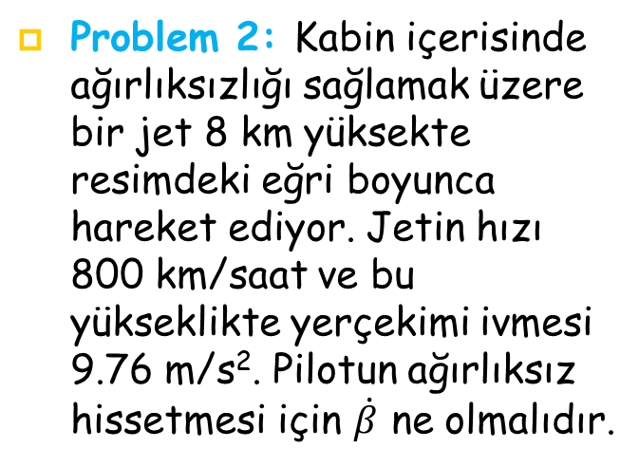
Normal ve Teğetsel Koordinatlar (n-t)
Çözüm: Ağurlıksız hissetmesi için yerçekimi ivmesi ile ivmenin normal bileşeni eşit olmalıdır.
Problem 2: Kabin içerisinde ağırlıksızlığı sağlamak üzere bir jet 8 km yüksekte resimdeki eğri boyunca hareket ediyor. Jetin hızı 800 km/saat ve bu yükseklikte yerçekimi ivmesi 9.76 m/s². Pilotun ağırlıksız hissetmesi için $\dot{β}$ ne olmalıdır.

